Slide 1


Организация дистанционного обучения: план действий для педагога
Евгений Владимирович Усачев, проректор Московской международной академии
https://mmamos.ru/

Slide 2
Особенности дистанционного обучения
Для качественного дистанционного обучения (ДО) недостаточно только наличия технологий. У ДО есть свои методические и педагогические особенности. Они проявляются в:
Педагогических принципах и технологиях;
Организации занятия;
Организации контроля;
Организации времени педагога и учеников.

Slide 3
Сегодня мы вместе поищем ответов на вопросы:
Как выбрать технические средства для ДО?
Как организовать обучение?
Как организовать контроль?
Как не утонуть в море доступных ресурсов?
Как сделать так, чтобы у педагога на подготовку и проведение занятий не уходило по 16 часов в сутки?
Как соблюсти санитарные нормы и не уйти далеко от программы и учебников?

Slide 4
Шаг 1. Оборудование и технология
Какие минимальные возможности нужны для хорошего урока?
Видеосвязь (возможность видеть ученика и учителя) и микрофон (гарнитура) и встроенная камера;
Демонстрация экрана;
Интерактивная виртуальная доска;
Коллекция готовых интерактивных ресурсов (удобно выбрать нужные, удобно отправить ученикам, удобно проверить результаты работы).

Slide 5
Шаг 1. Оборудование и технология
Бесплатные сервисы для видеосвязи: skype, zoom. Есть возможность записи видео, демонстрации экрана, большое количество участников видеоконференции. Zoom также дает возможность делить учеников на группы во время занятия и давать им разные задания.
Другие сервисы: webinar.ru, Mirapolis и другие сервисы вебинаров. Бесплатно для индивидуальных занятий, платно для групповых. Помимо видеосвязи и демонстрации экрана, есть возможность писать и рисовать на экране.

Slide 6
Шаг 1. Оборудование и технология
Функции Zoom: https://support.zoom.us/hc/ru
Элементы управления в Zoom
Памятка по работе с Zoom для учителей: https://project.lektorium.tv/zoom-teachers
Видеоинструкции для преподавателей: https://www.youtube.com/channel/UCyojJSaH0etrW2Ujd6bfg3Q/videos

Slide 7
Шаг 1. Оборудование и технология.
Интерактивные онлайн-доски: возможность писать и рисовать совместно, сохранять результаты работы отдельными файлами и использовать их впоследствии. В бесплатных версиях есть ограничения по количеству досок, которые сохраняются и по количеству участников, но для уроков этих возможностей достаточно.
Наиболее удобные бесплатные доски: https://draw.chat/, https://netboard.me/, http://scrumblr.ca/, https://miro.com/

Slide 8
Шаг 1. Коллекция онлайн-ресурсов
Skysmart http://skyeng.ru/go/skysmartweb – интерактивные рабочие тетради к учебникам издательства «Просвещение» с 5 по 11 классы по ряду предметов;
Платформа Skyes School - интерактивные ресурсы и уроки по английскому языку, а также рабочие тетради к учебникам;
Эти и другие ресурсы рассмотрим после обсуждения особенностей подготовки и организации занятий.

Slide 9
Шаг 2. Организация обучения
Создаем расписание в виде документа в google docs. В расписании к каждому уроку учитель сам вписывает ссылку на конференцию и пароль для входа. У всех учителей школы есть право редактировать документ. У учеников есть только право просматривать. Ссылка на документ располагается на сайте школы и один раз отправляется ученикам и родителям по электронной почте. Таким образом, не нужно рассылать расписание индивидуально, не нужно составлять его централизованно.
Дополнительно можно вносить расписание в онлайн-календарь, например le calendar или календарь mail.ru Тогда система сама будет напоминать ученикам о занятиях.
Дайте ученикам ссылки на объяснения того, как работает выбранный сервис

Slide 10
Шаг 2. Организация обучения
Видеоинструкции для учеников:
Как установить Zoom
Как работать с Zoom на смартфоне или на планшете

Slide 11
Шаг 3. Проведение урока
Запланируйте каждые 10-15 минут время на ответы на вопросы учеников, сообщите о плане урока ученикам.
Объясните правила чата (вопросы и комментарии только по теме урока, использовать свое настоящее имя и т.д.).
Записывайте объяснения теоретического материала в ходе урока на видео. Это позволит вам повторно использовать эти видеозаписи в будущем.
Какие методические приемы имеет смысл использовать в ДО, чтобы урок не превращался в видеолекцию, а ученики максимально работали?

Slide 12
Шаг 3. Проведение урока
Задачи: повысить автономность учеников, обеспечить возможность учебного сотрудничества, обеспечить активность учащихся в освоении учебного материала.
Приемы: элементы «перевернутого класса» - когда ученик изучает часть материала самостоятельно и представляет результаты работы на уроке (задания «прочитайте параграф дома и подготовьте объяснение для одноклассников как происходит процесс…); исследовательская работа (задания: найдите сходства и различия, определите закономерности, распределите по категориям и т.п.); мини-проекты; работа с видео; работа в микрогруппах (через «комнаты» в zoom) и обучение в сотрудничестве; чаты для устных ответов и дискуссий в whatsapp; упражнения с автоматической проверкой ответа (http://skyeng.ru/go/skysmartweb)

Slide 13
Шаг 3. Проведение урока
Учитель выступает не столько в роли источника знаний, сколько в роли помощника, организующего работу учеников.
При работе важно учитывать санитарные правила и нормы, делать перерывы в ходе урока на работу с печатным учебником! (например: «Сейчас у вас есть 7 минут на то чтобы прочитать текст в учебнике и найти ответы на вопросы. Через 7 минут мы обсудим какие ответы вам удалось найти»).
Важно минимизировать объем домашнего задания. Задания, направленные на проверку объема информации, можно заменить на комбинированные задания, направленные на работу с информацией.

Slide 14
Шаг 4. Контроль, оценивание и отчетность
Статистика выполнения заданий в Skysmart http://skyeng.ru/go/skysmartweb и в Skyes School;
Скриншот с результатами работы ученика;
Метод портфолио.
Важно: установить и озвучить соотношение между выполнением задания в процентах и оценкой (например: 95-100 % - 5, 85 – 94 % - 4, 70-84 % - 3 и так далее, на усмотрение педагога), а также, при оценивании методом портфолио, назвать минимальный порог для зачета.
Портфолио можно хранить на Google Disc, создав папку для каждого класса и внутри нее – папки для каждого ученика.
Тесты можно давать в Google forms.

Slide 15
Шаг 5. Домашнее задание
Типы заданий направленные на активизацию деятельности учеников:
Прочитай раздел в учебнике и выпиши 5 самых важных пунктов;
Прочитай и дай характеристику (персонажу, процессу, явлению)…
Соотнеси персонажей и их характеристики. Аргументируй свой выбор.
Посмотри видео и составь timeline событий/процесса.
Прочитай рассказ и отметь, какая из этих тем НЕ включена в него.
Посмотри видео и заполни пропуски в тексте.
Прочитай текст и заполни пропуски в его кратком изложении.
Выполни интерактивные упражнения…

Slide 16
Полезные ресурсы
Интерактивные рабочие тетради Skysmart http://skyeng.ru/go/skysmartweb
Skyes School
Виртуальные лаборатории
Другие онлайн-ресурсы

Slide 17
Возможности платформ
Skysmart – интерактивные рабочие тетради по ряду предметов;
Skyes Schools – обучение английскому языку (бесплатные ресурсы) + рабочие тетради.

Slide 18
Skysmart
Интерактивная рабочая тетрадь с заданиями на основе рабочих тетрадей издательства «Просвещение»;
Для 5-11 классов;
Задания для 4 четверти учебного года;
Автоматическая проверка заданий;
Бесплатно!

Slide 19
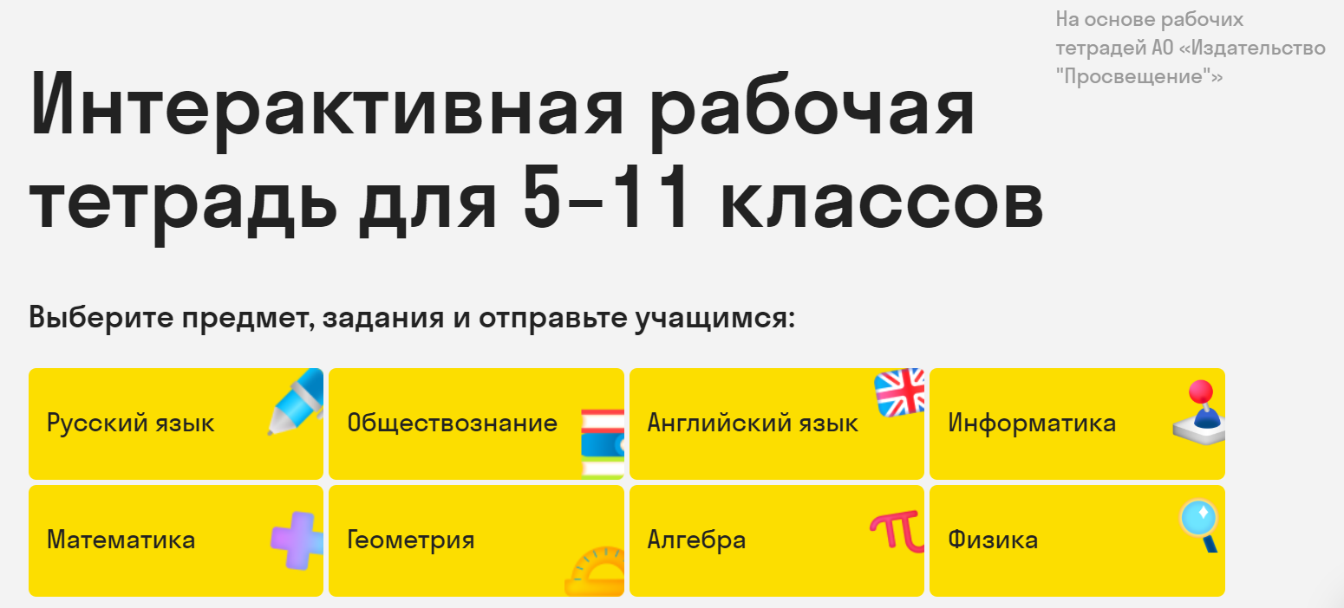
Skysmart
Skysmart

Slide 20
Skysmart
Простая регистрация;
Возможность создать класс;
Выбор заданий;
Готовые ответы для учителя, автоматическая проверка ответов для ученика;
Предпросмотр упражнений;
Отправка ученикам задания одной ссылкой;
Результаты работы учеников сразу появляются в личном кабинете учителя.

Slide 21
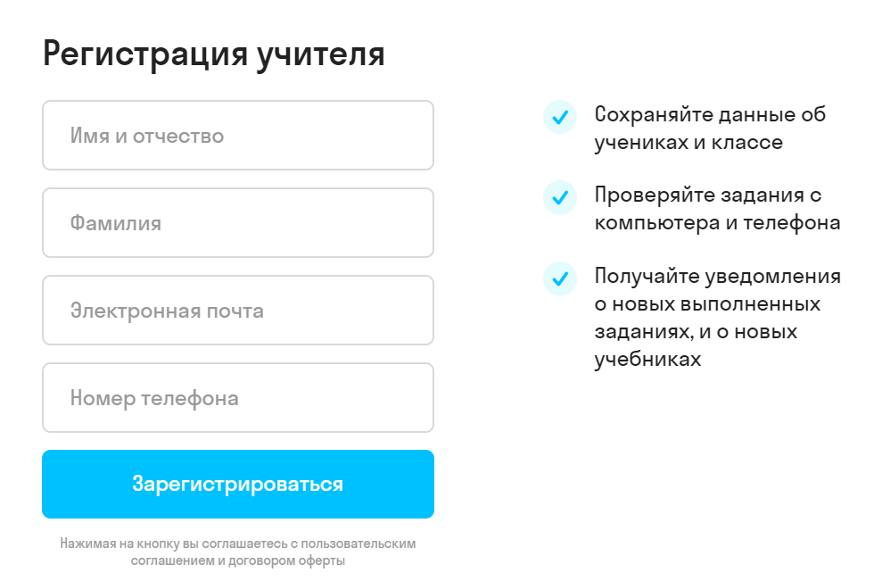
Skysmart

Slide 22
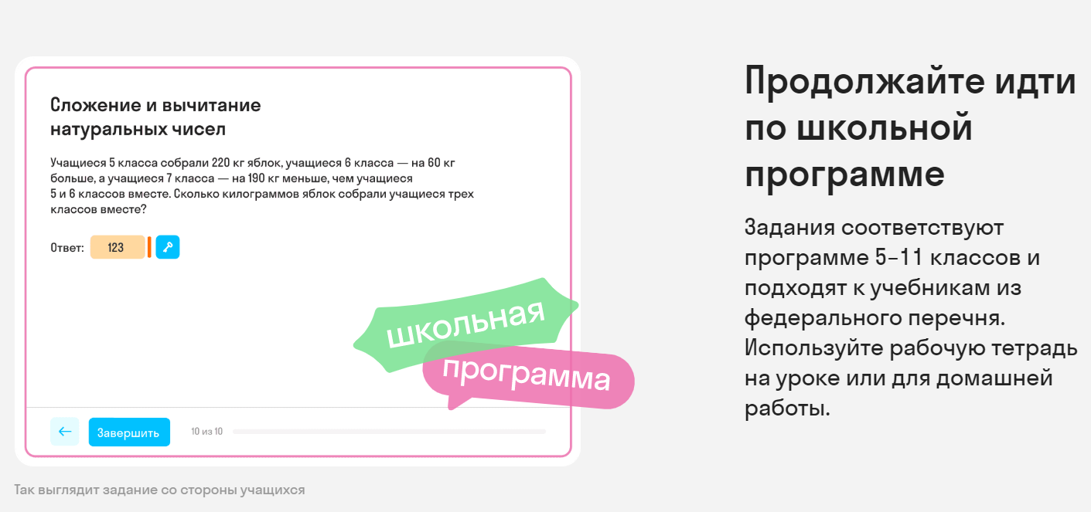
Skysmart

Slide 23
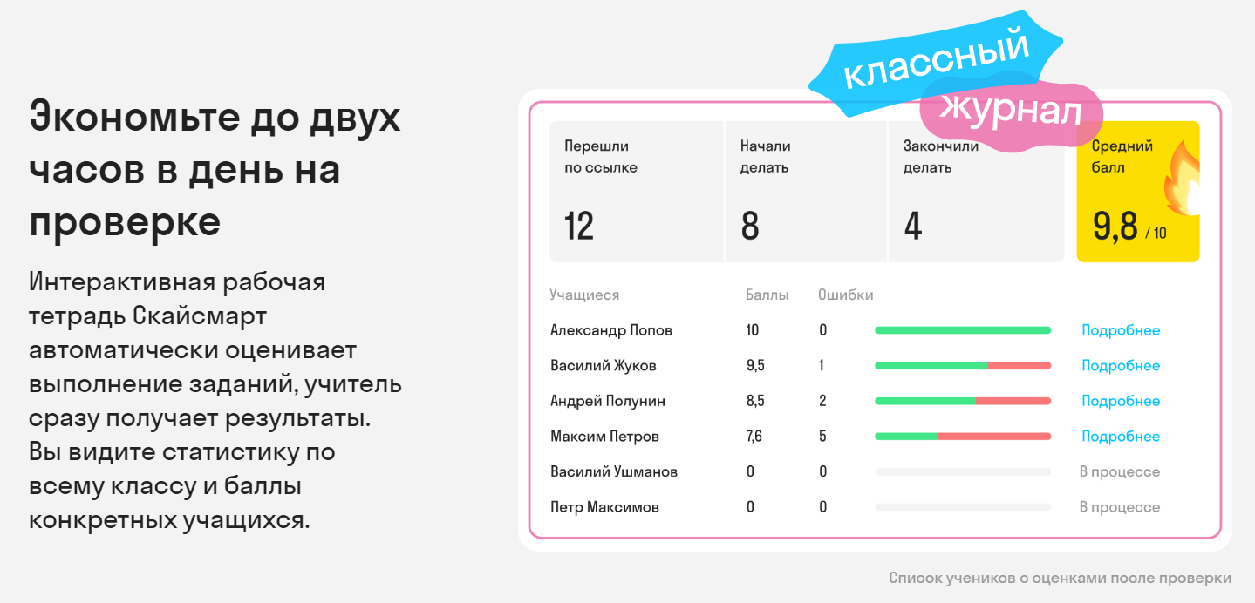
Skysmart

Slide 24
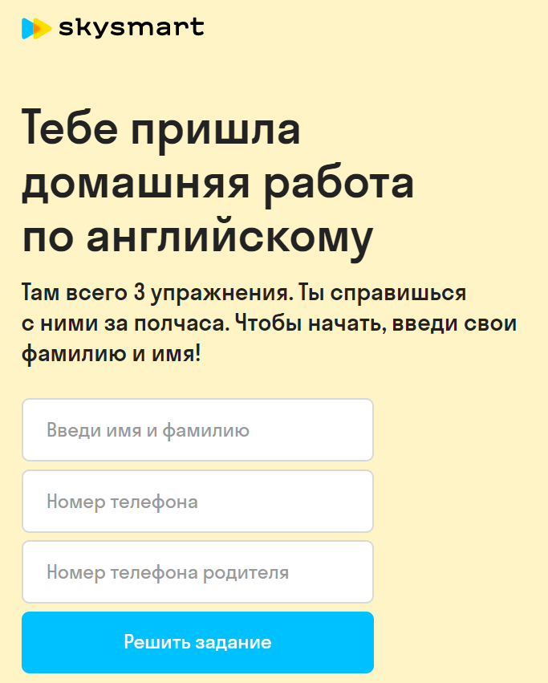
Домашние задания в Skysmart
Учитель может создать столько комплектов заданий, сколько потребуется, даже по заданию на каждого ученика;
Для каждого задания – индивидуальная ссылка, которую можно отправить любым способом.
Можно варьировать задания по тематике, видам упражнений, количеству.

Slide 25

Обучение английскому языку

Slide 26
Возможности Skyes school
Электронные рабочие тетради с интерактивными упражнениями к учебникам «Spotlight», «Сферы» на полный учебный год;
Дополнительные упражнения по лексике, грамматике, чтению, аудированию (записи созданы носителями языка);
Интерактивные тесты;
Готовые тематические уроки;
Задания в формате ВПР, ОГЭ и ЕГЭ (новые тренировочные тесты появятся с сентября 2020);
Возможность создать класс и работать с конкретным классом;
Возможность получать полную информацию о работе каждого ученика.

Slide 27
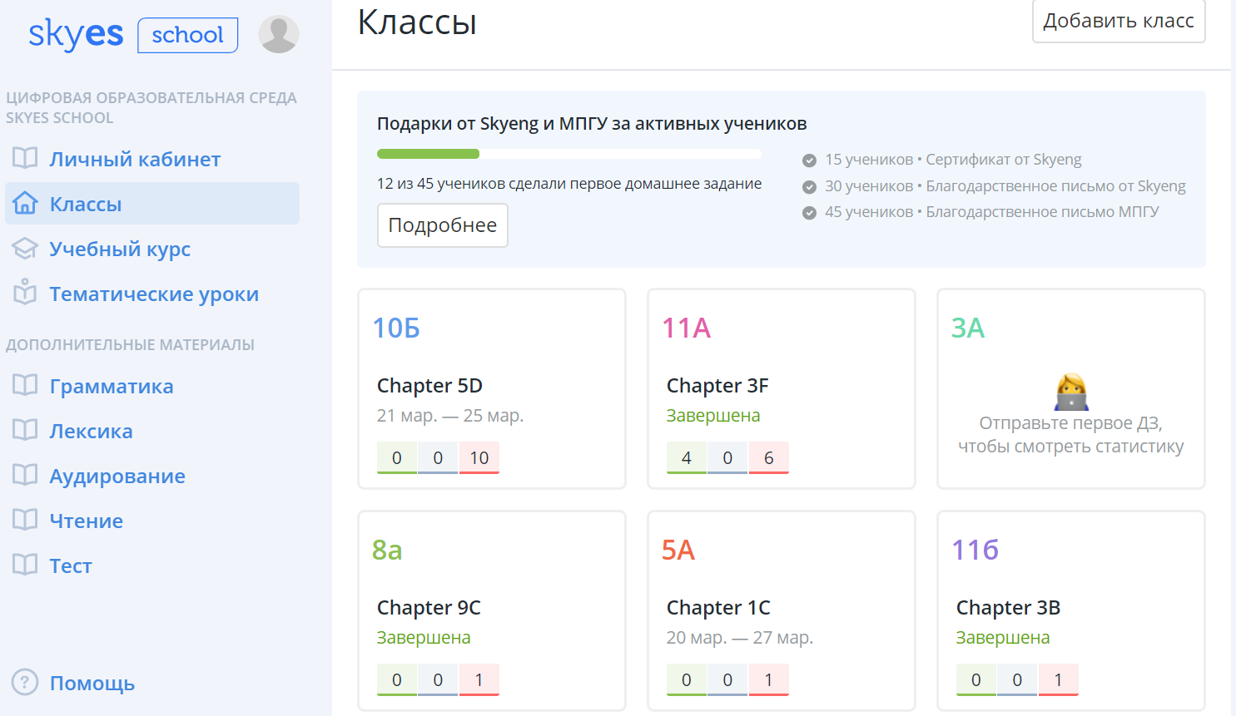
Онлайн-классы

Slide 28
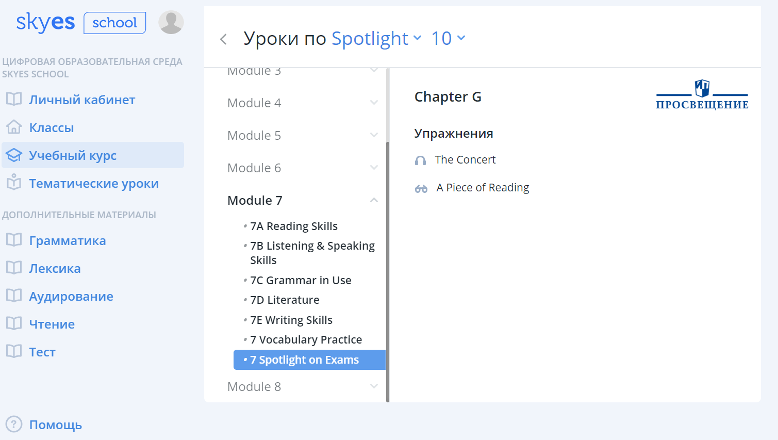
Полная электронная рабочая тетрадь

Slide 29
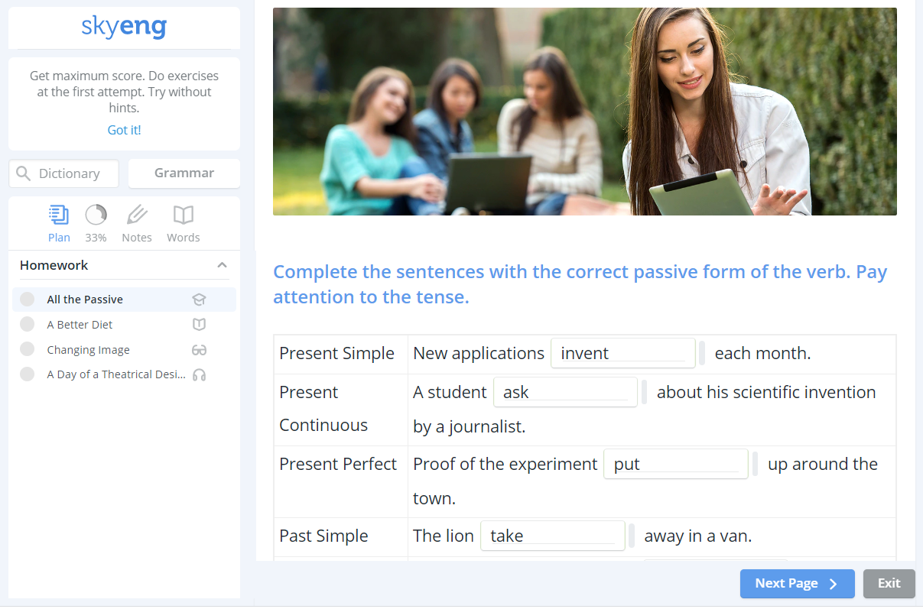
Дополнительные упражнения

Slide 30
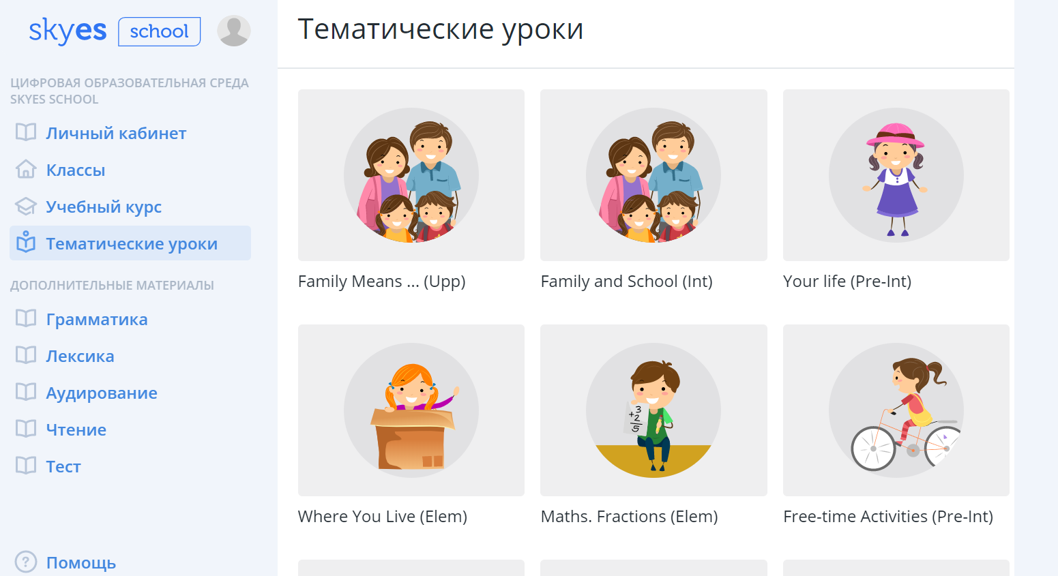
Тематические уроки – повышение мотивации

Slide 31
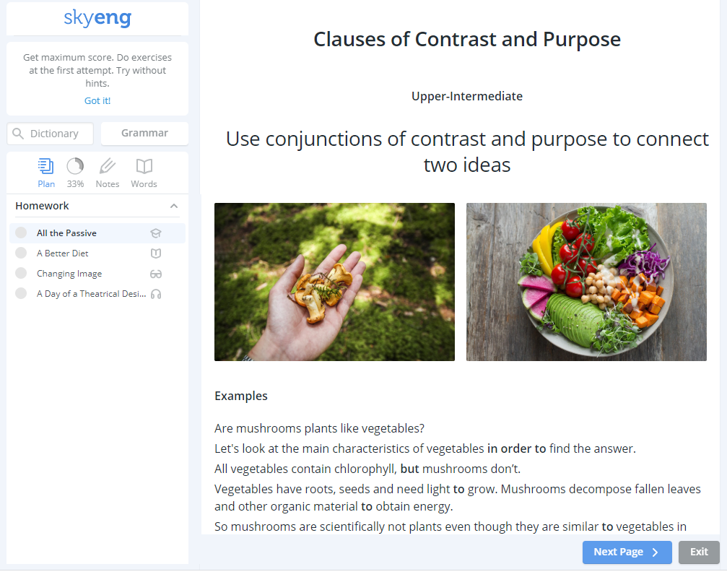
Грамматический справочник

Slide 32
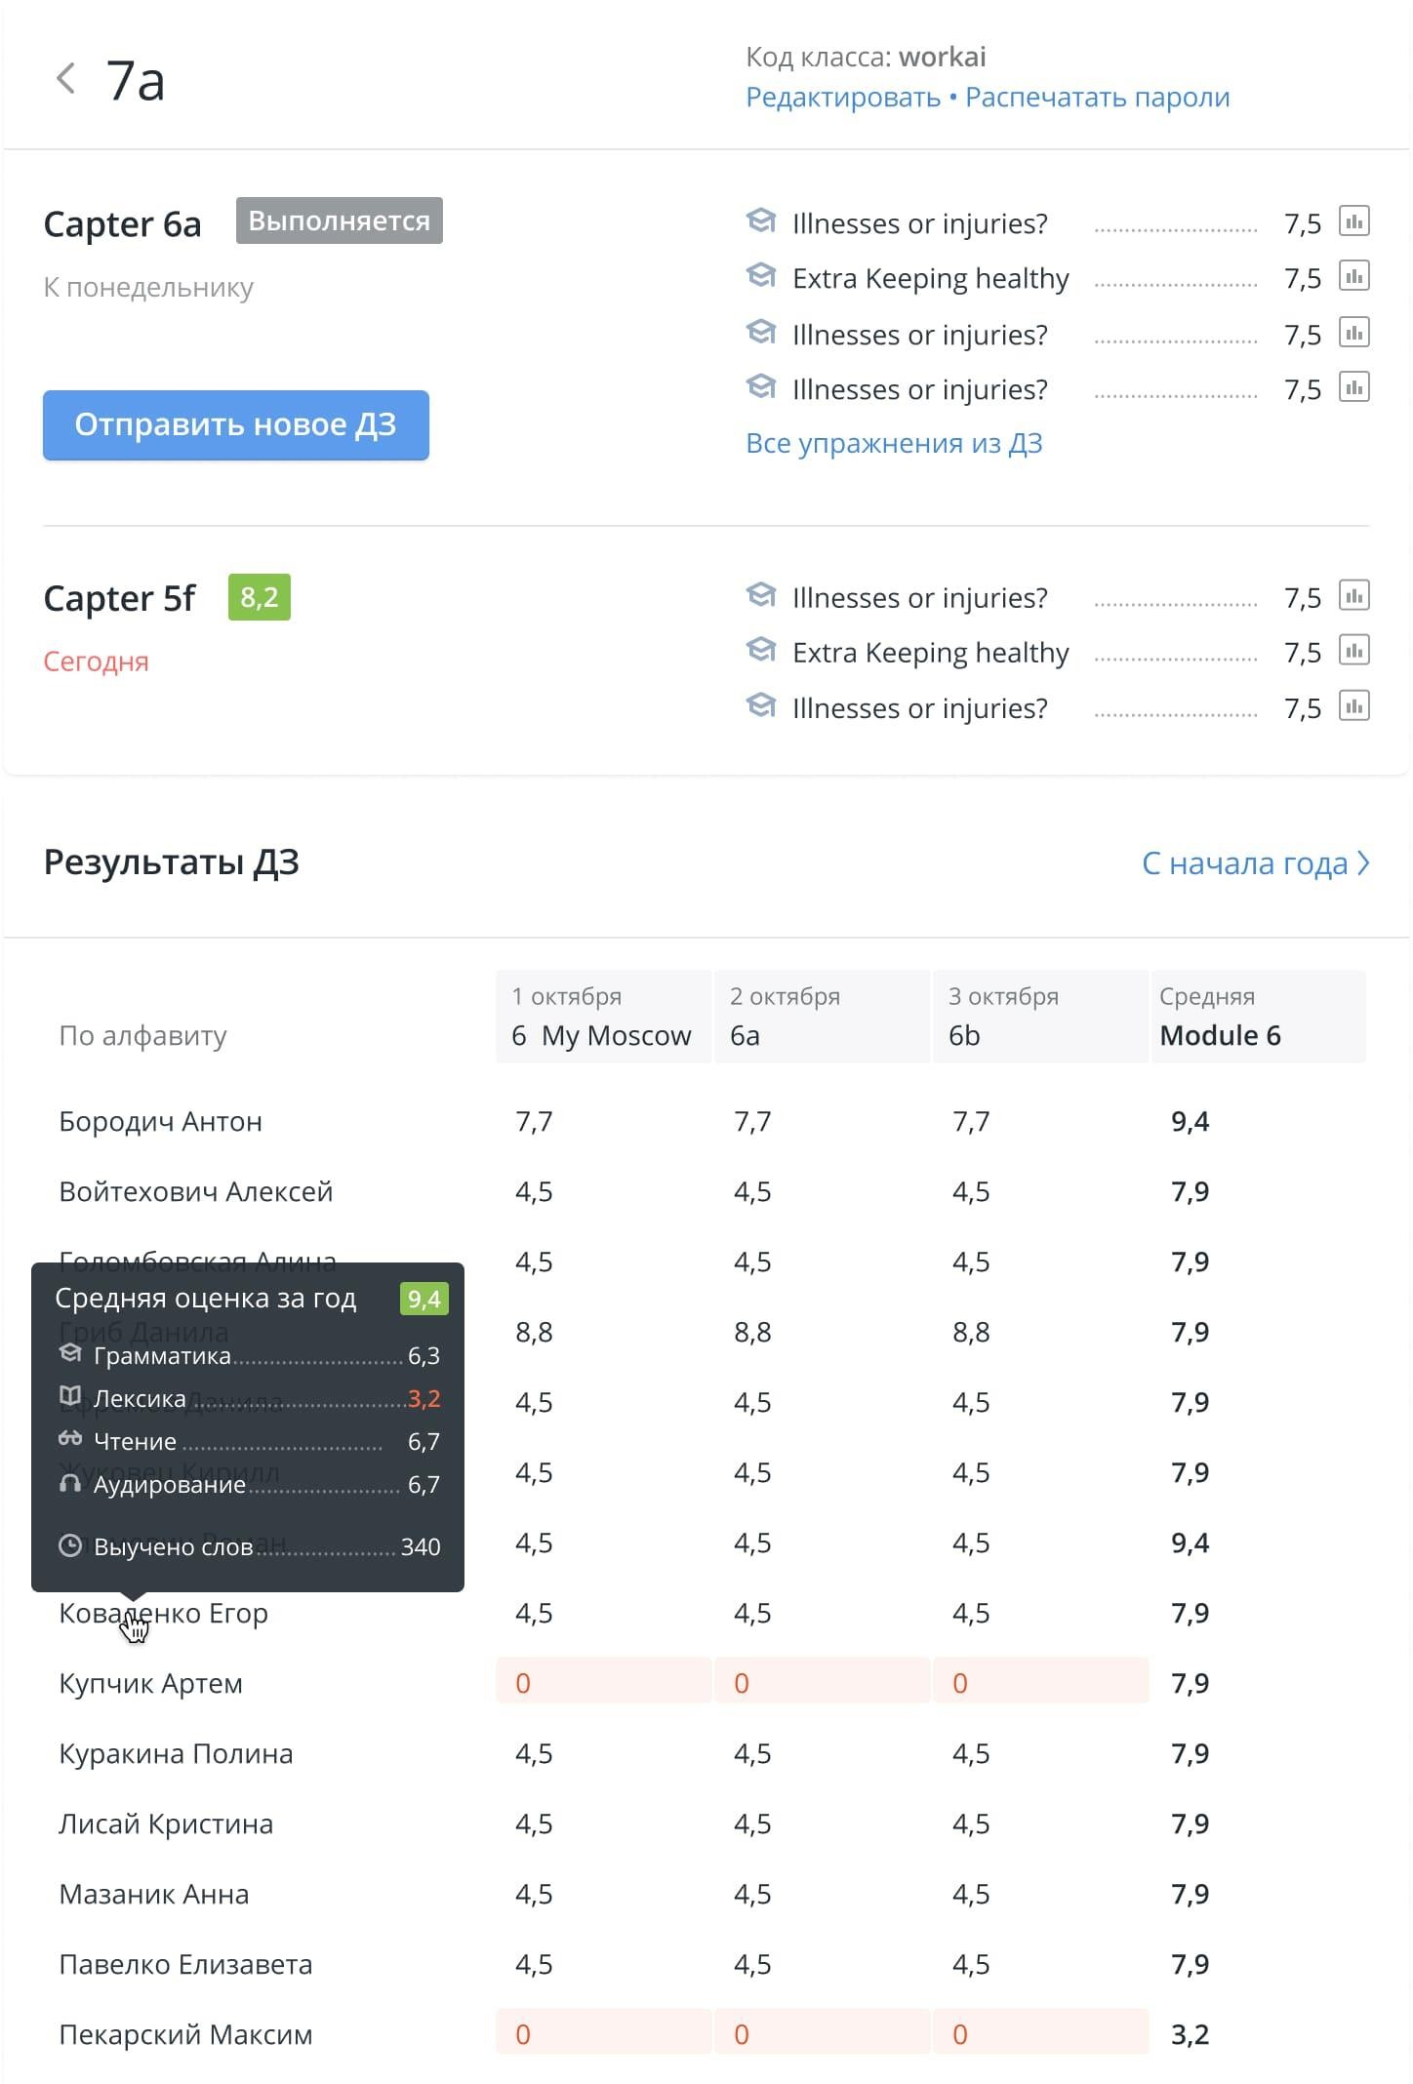
Для учителя
Актуальные материалы
и упражнения, входящие в УМК.
Сокращение временных затрат в пользу реализации творческого потенциала.
Автоматическая проверка домашних заданий и тестов.
Материалы для подготовки к ЕГЭ, ОГЭ, НИКО, ВПР.
Комплекс
инструментов
для преподавания.
Встроенный механизм защиты от списывания из баз домашних заданий.

Slide 33
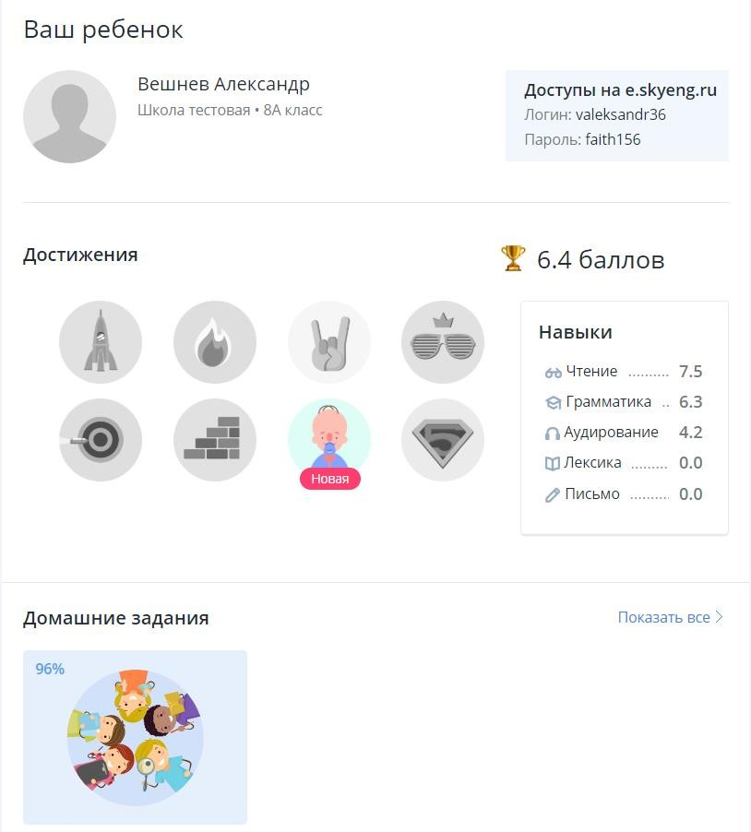
Для родителя
Следит за прогрессом и успеваемостью ребёнка и всегда в курсе новых ДЗ.
Просмотр развлекательного контента замещается образовательным процессом.
Легко оценивает вовлеченность ребёнка.
Экономит средства и время / подготовка к ЕГЭ и ОГЭ без поиска
репетитора.

Slide 34
Стоимость платформы
Фактически, платным является только доступ к электронным рабочим тетрадям к учебникам «Spotlight» и «Сферы» по цене бумажной рабочей тетради.
В связи с эпидемиологической ситуацией доступ к этим рабочим тетрадям будет бесплатным до 24 апреля 2020 года.
Огромное количество материалов для подготовки к ВПР и итоговой аттестации (новые тесты – с сентября 2020 года), а также дополнительные тематические уроки, тесты, материалы по грамматике, лексике, аудированию и чтению – бесплатны.

Slide 35
Закупка Skyes школой
Школа может приобретать Skyes за счет субсидий на цифровизацию образовательных организаций субъекта Федерации в рамках государственной программы Федерального проекта «Цифровая образовательная среда».
Школа может приобретать Skyes за счет субсидий на выполнение госзадания в случае включения директором школы учебного пособия для УМК “Английский в фокусе” в перечень приобретаемых учебных пособий.
Согласование договора
Прием ключей
Начисление лицензий
Оплата
➜
➜
➜
Заключаем
типовой договор, в котором указывается, что
мы передаем
школе лицензии на учеников
Школа предоставляет список педагогов, которые создают классы и заводят на платформу
учеников
У педагогов в ЛК появляется возможность выдать ученикам доступ к УМК
Выставляет счет и акт о передачи лицензий.
Школа
оплачивает сумму по договору

Slide 36
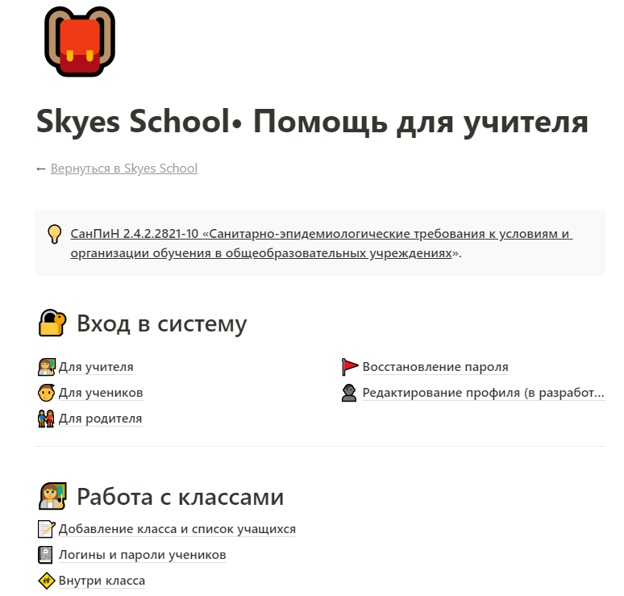
Что поможет учителю освоиться на Skyes?
Подробный справочник онлайн

Slide 37
Что поможет учителю освоиться на Skyes?
Онлайн-курс повышения квалификации на 72 часа с удостоверением государственного образца. Курс доступен для преподавателей школ, которые работают по Skyes в нескольких классах

Slide 38
Виртуальные лаборатории
Бесплатные виртуальные лаборатории по химии, биологии, физике и экологии: http://www.virtulab.net/
Онлайн-тесты по физкультуре: https://moeobrazovanie.ru/online_test/fizkultura
Видеоуроки по физкультуре: http://www.surgpu.ru/surgpu-shkole/v-pomosh-uchitelyu/fizicheskaya-kultura/video-uroki-po-fizicheskoj-kulture/
Видео по физкультуре: http://academy.mosmetod.ru/kollektsiya/itemlist/category/63-fizicheskaya-kultura

Slide 39
Подводя итоги
Какая информация из вебинара наиболее полезна?
О чем еще будет полезно рассказать?
Нужна ли более развернутая информация по организации дистанционного урока и classroom management?
E-mail: eusach@mail.ru
Евгений Владимирович Усачев, проректор Московской международной академии

Slide 40
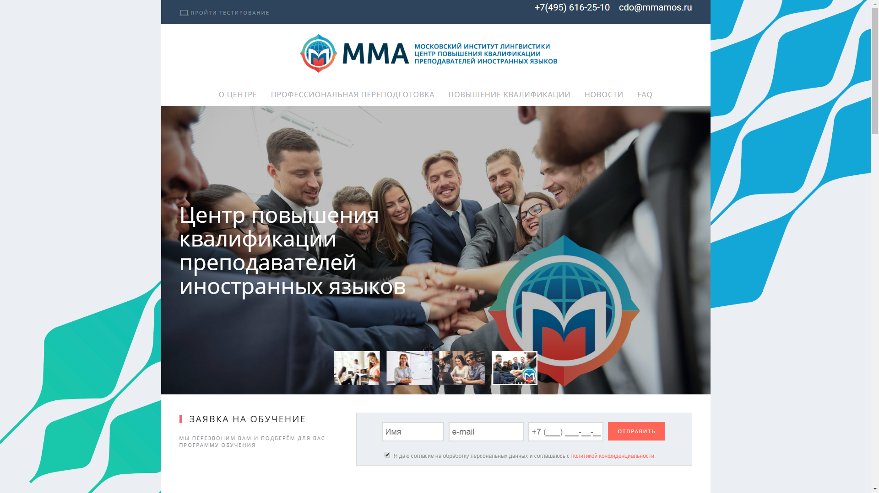

Slide 41
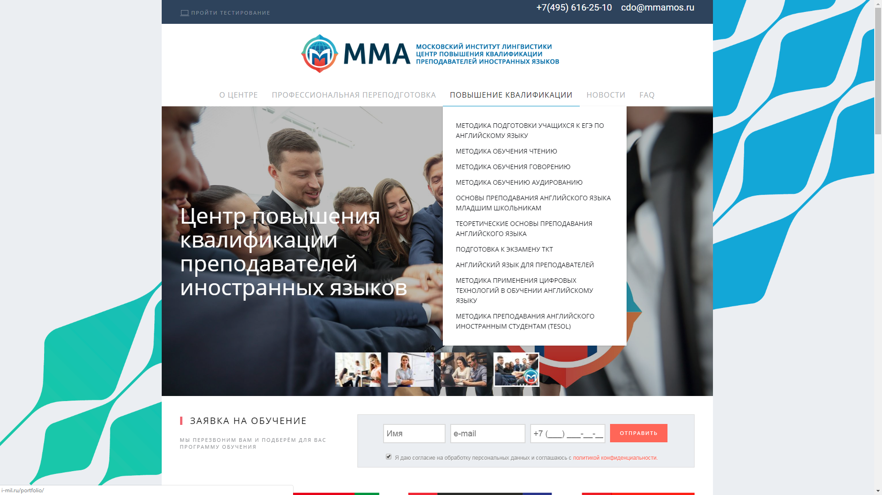

Slide 42
18 АПРЕЛЯ
Эффективный урок онлайн: classroom management and team-building techniques бесплатная онлайн конференция
http://trendyenglish.ru/effectivelesson

Slide 43

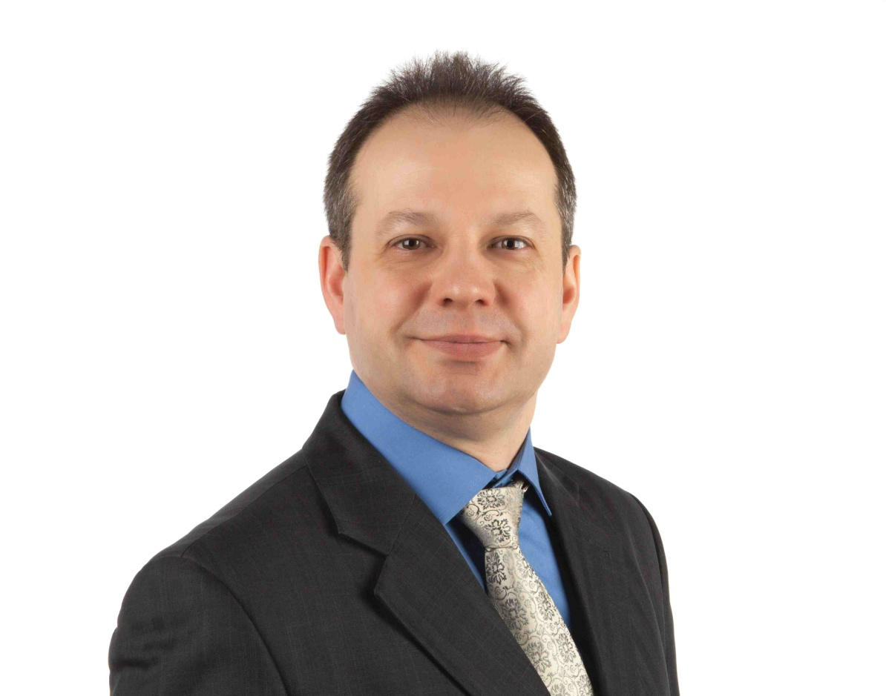

Contacts
Evgeny Usachev
Moscow International Academy, Vice President, teacher trainer, digital expert
Email: eusach@mail.ru
Site: www.i-mil.ru
Facebook: www.facebook.com/evgeny.usachev.5
Telegram: Evgeny Usachev
Whatsapp: Evgeny Usachev, +79265228168

